Slide 1
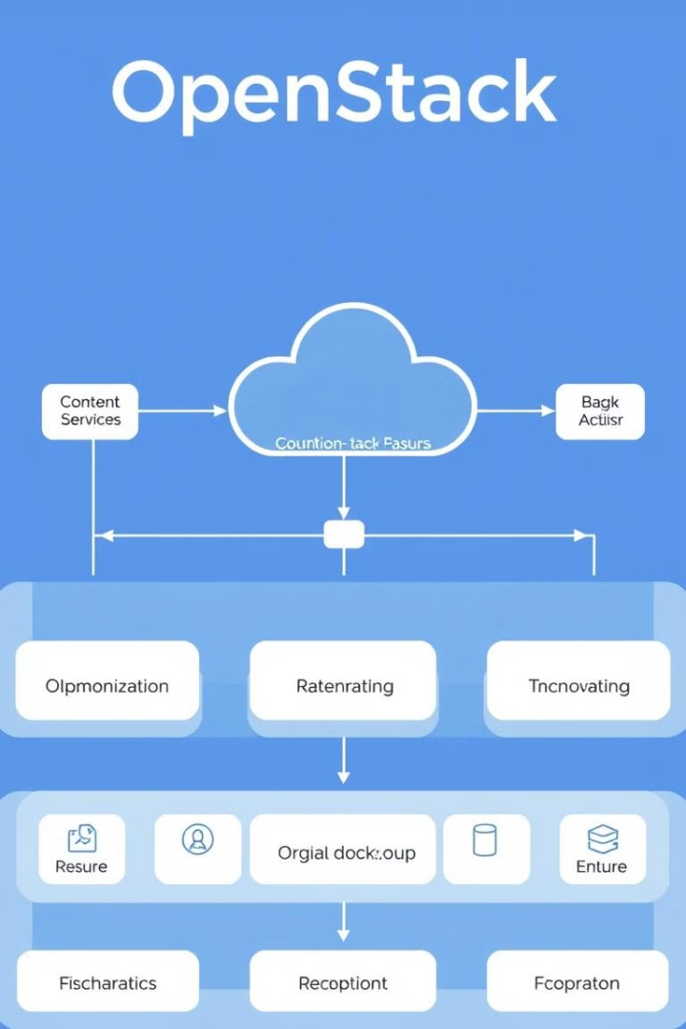

Architecture d'OpenStack
Objectif : Présenter les composants, le fonctionnement d'OpenStack et les pistes d'installation
par BERGER GHISLAIN THEUBO

Slide 2
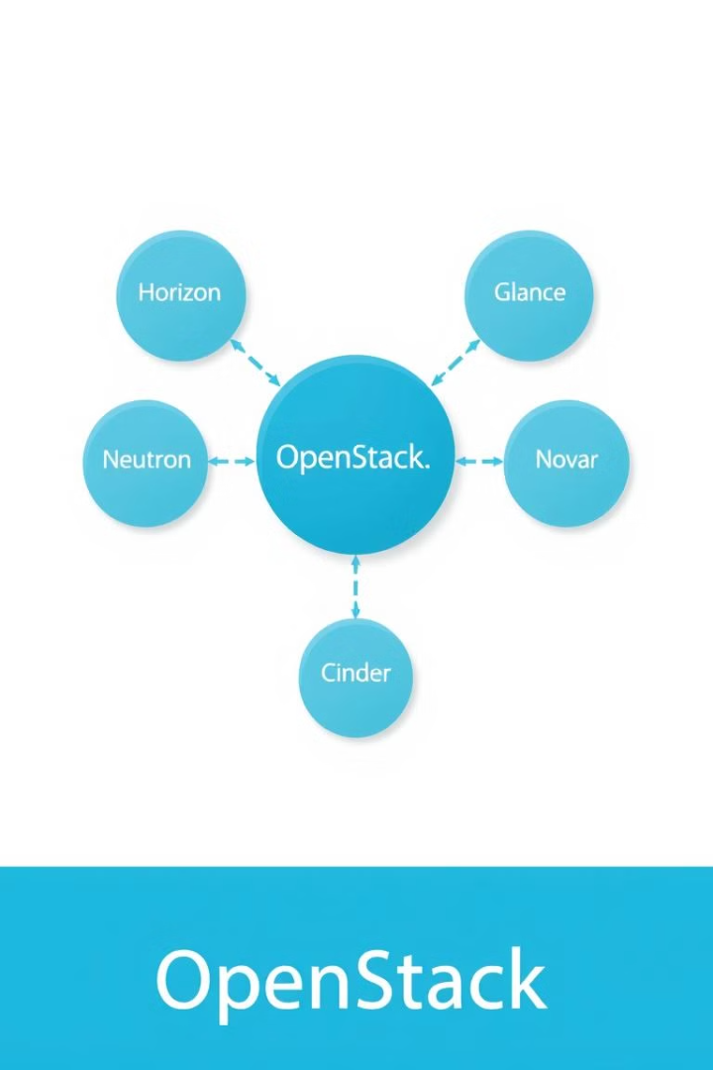
Chapitre 1 – Les Composants d'OpenStack
Architecture Globale
Control Tier : API, base de données, bus de messages
Network Tier : Virtualisation réseau (SDN, Neutron)
Compute Tier : Exécution des VMs (hyperviseurs)
Composants Clés
Horizon : Interface web de gestion
Keystone : Authentification et gestion des identités
Glance : Gestion et cache des images
Neutron : Virtualisation réseau (VLAN, VXLAN)
Nova : Orchestration des instances
Cinder : Stockage bloc (volumes attachables)
Swift : Stockage objet simple et évolutif
Ceilometer & Heat : Télémétrie et orchestration
Leçon Apprise : Modularité et évolutivité permettant de n'installer que les composants nécessaires

Slide 3
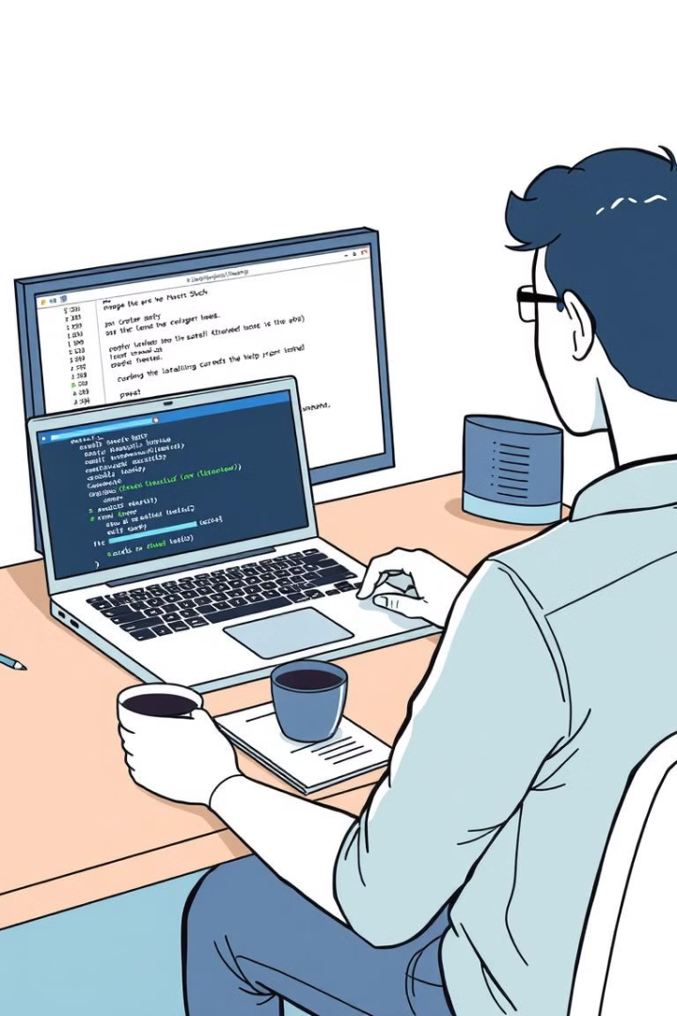
Chapitre 2 – Installation de Packstack / DevStack
Préparation de l'Environnement
Mise à jour du système et installation des dépendances (git, net-tools)
Installation via DevStack
Clonage du dépôt DevStack
Création d'un fichier local.conf avec paramètres (ADMIN_PASSWORD, DATABASE_PASSWORD, etc.)
Lancement de l'installation avec ./stack.sh
Accès à l'Interface
URL d'accès à Horizon (ex. : http://localhost/dashboard)
Enseignement : Déploiement rapide pour tests et développement

Slide 4
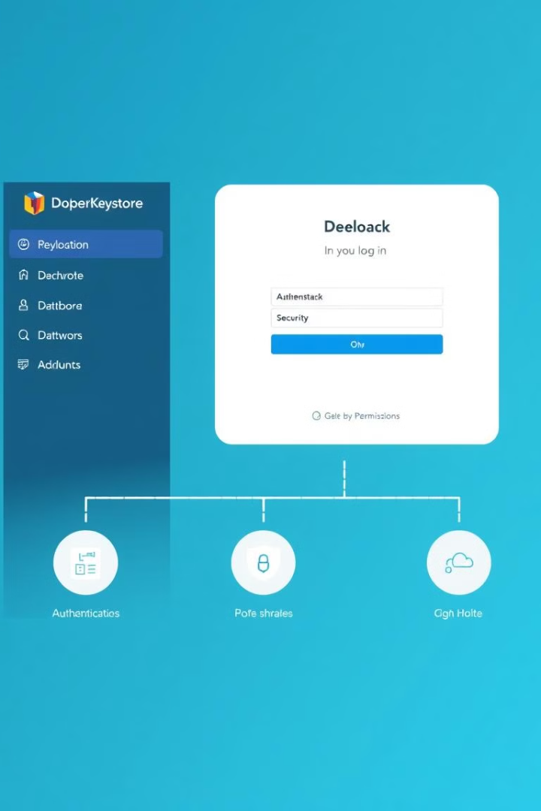


Chapitre 3 – Gestion des Identités avec Keystone
Fonctionnalités
Commandes Essentielles
Authentification des utilisateurs et gestion des rôles/projets
Création d'utilisateurs, projets et affectation de rôles
Catalogue API centralisé pour la communication entre services
Leçon Apprise : Importance de la sécurité et d'une gestion centralisée des identités

Slide 5
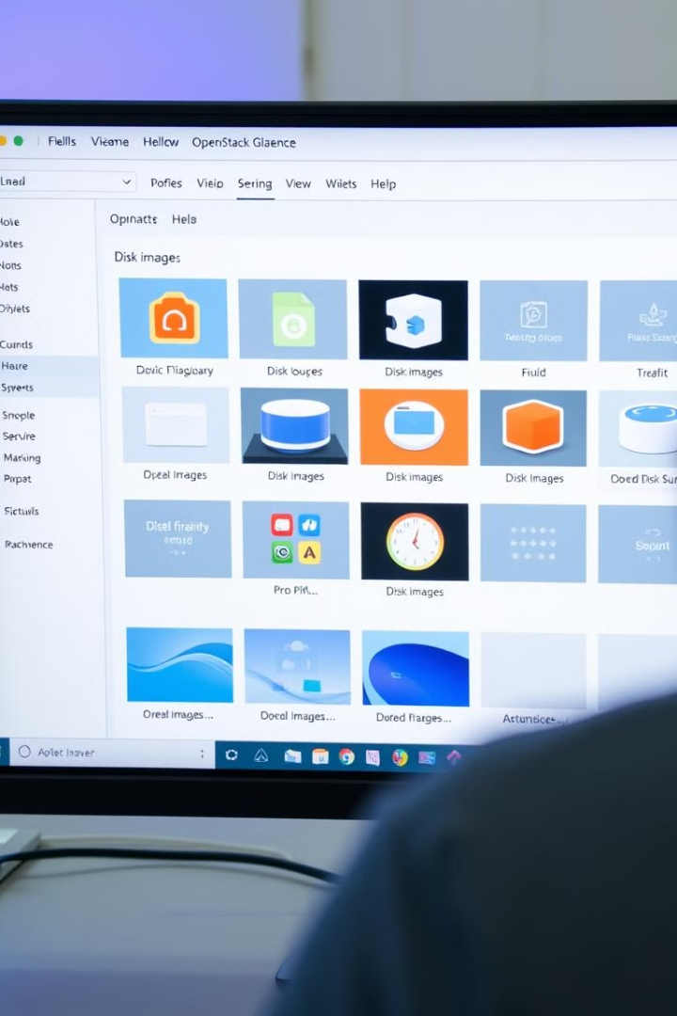
Chapitre 4 – Gestion des Images avec Glance
1
Rôle de Glance
Stockage et gestion des images disque pour le lancement des instances
Mise en cache des images pour accélérer les déploiements
2
Exemple de Commande
glance image-create --name "Ubuntu" --disk-format qcow2 --container-format bare --file ubuntu.qcow2
3
Enseignement
Optimisation des déploiements via des images préconfigurées

Slide 6
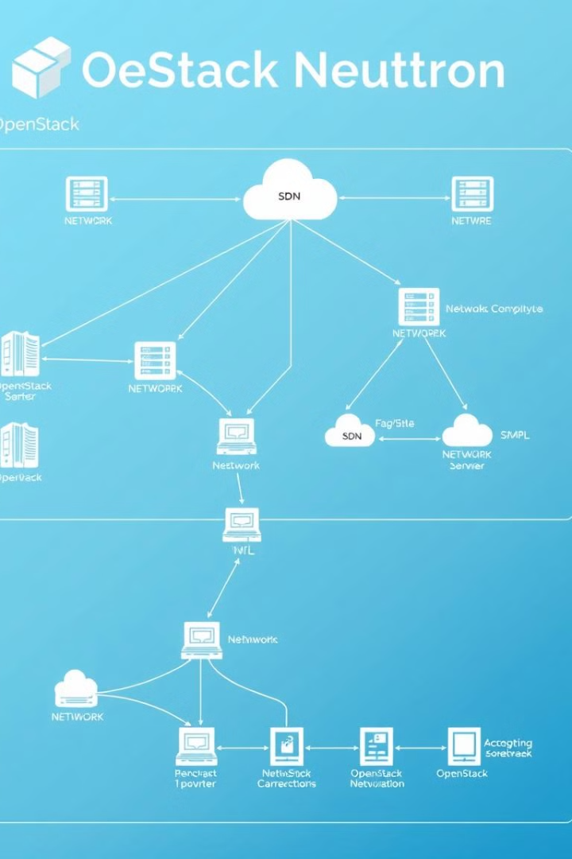

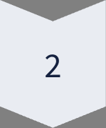
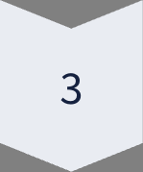
Chapitre 5 – Gestion Réseau avec Neutron
Fonctionnalités Clés
Création de réseaux virtuels isolés, routeurs virtuels et IP flottantes
Support de multiples technologies : VLAN, VXLAN, tunnels GRE
Exemple
Création d'un réseau via neutron net-create monReseau
Leçon Apprise
Flexibilité dans la configuration et la virtualisation du réseau

Slide 7




Chapitre 6 – Gestion des Instances avec Nova
Rôle de Nova
Planification
Lancement et gestion des machines virtuelles
1
Planification des ressources et configuration (SSH, sécurité)
2
Lancement
Commandes
nova boot --flavor m1.small --image "Ubuntu" --key-name maCle monInstance
4
3
Création de clés SSH et définition des règles de sécurité
Enseignement : Orchestration efficace des ressources cloud

Slide 8
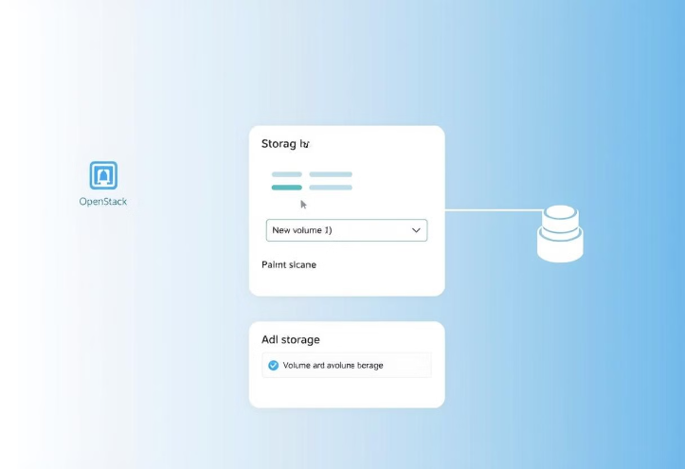
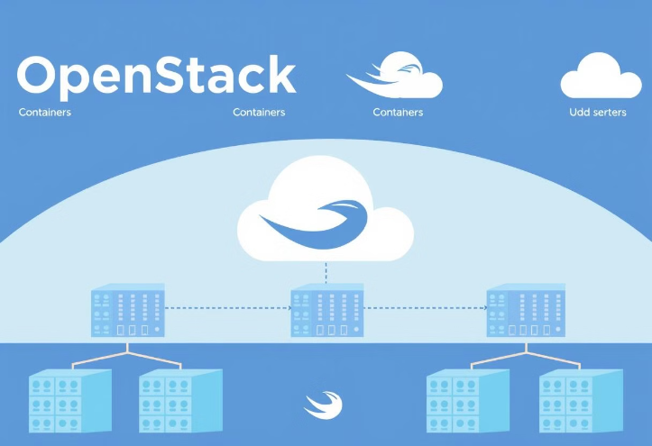
Chapitres 7 & 8 – Stockage Bloc (Cinder) et Objet (Swift)
Cinder (Stockage Bloc)
Swift (Stockage Objet)
Création de volumes et attachement aux instances
Gestion des objets et conteneurs pour le stockage de fichiers
Exemple : cinder create --display-name monVolume 10
Exemple : swift post monConteneur
Leçon Apprise : Adaptation des solutions de stockage aux besoins spécifiques (bloc vs objet)

Slide 9



Processus d'Installation & Configuration Réseau
Déploiement sur les Nœuds
1
Configuration des nœuds de contrôle et de calcul
Préparation des Nœuds
2
Mise à jour et installation des dépendances
Configuration du Pont Réseau
3
Installation et configuration de bridge-utils
Configuration du Pont Réseau (br0) : Installation de bridge-utils, Création de br0 et association de l'interface (enp0s31f6), Configuration dans /etc/network/interfaces et redémarrage du service
Préparation des Nœuds pour OpenStack : Mise à jour des VMs et installation des dépendances (python3-openstackclient, ntp), Synchronisation de l'horloge via NTP
Déploiement sur les Nœuds : Nœud de contrôle : Clonage de DevStack, configuration locale et exécution de ./stack.sh, Nœuds de calcul : Installation et configuration de nova-compute dans /etc/nova/nova.conf
Enseignement : Nécessité d'une infrastructure réseau robuste pour une communication fiable entre nœuds

Slide 10
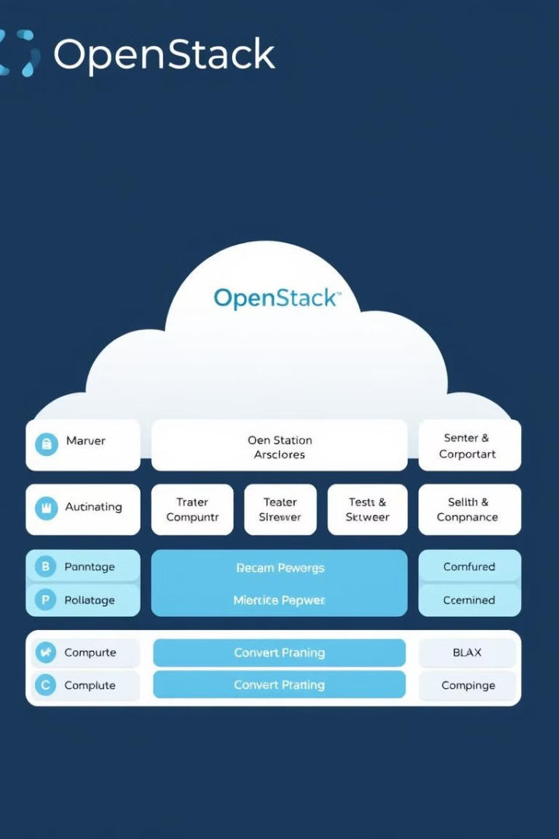
Resumes des notions et questions sur ces dernieres
Synthèse des Enseignements
Architecture modulaire et évolutive d'OpenStack
Installation simplifiée pour les environnements de test et développement
Rôle critique de chaque composant (Keystone, Nova, Neutron, etc.)
Importance d'une configuration réseau et système minutieuse pour la fiabilité du déploiement

